Slide 1
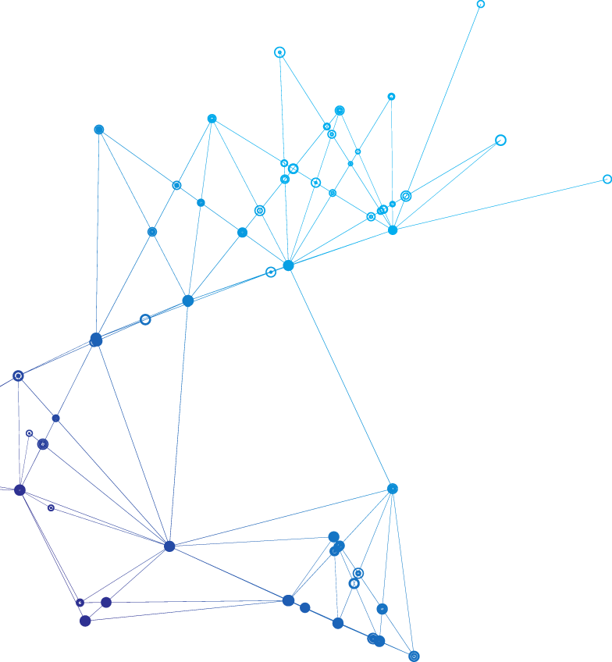

实验四：DFS和BFS算法
汇报小组成员名称：郭佳鑫，丁海涛，黄天赐，胡跃辉，符琪博

Slide 2
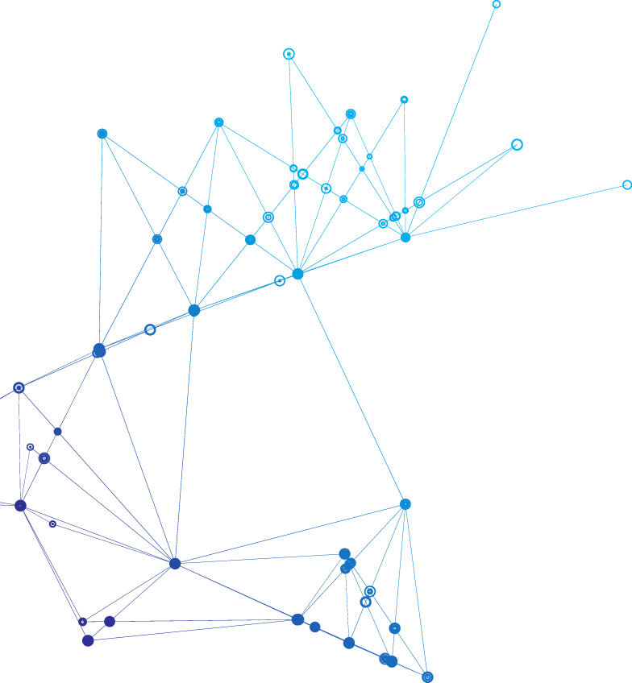
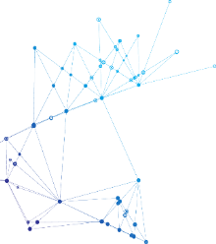
目录
CONTENT
01
实验介绍及要求
02
设计思路
03
代码实现
04
调试与心得体会
Experiment introduction and requirements
Design ideas
Code section
Debugging and experience

Slide 3
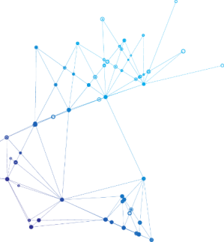
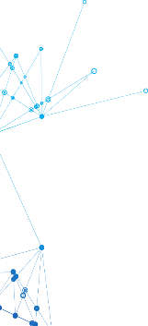
实验介绍及要求
1.实验名称
通信网算法-深度优先算法和广度优先算法
2.实验要求
3.打印显示要求
1、以任意节点为起点，利用深度优先搜索算法，计算附图的遍历顺序并打印输出；
2、以任意节点为起点，利用广度优先搜索算法，计算附图的遍历顺序并打印输出。
1、请转换附件的图形为输入数据格式（附在实验报告上）；
2、请打印的时候把节点编号、节点名称按照遍历的顺序打印。

Slide 4
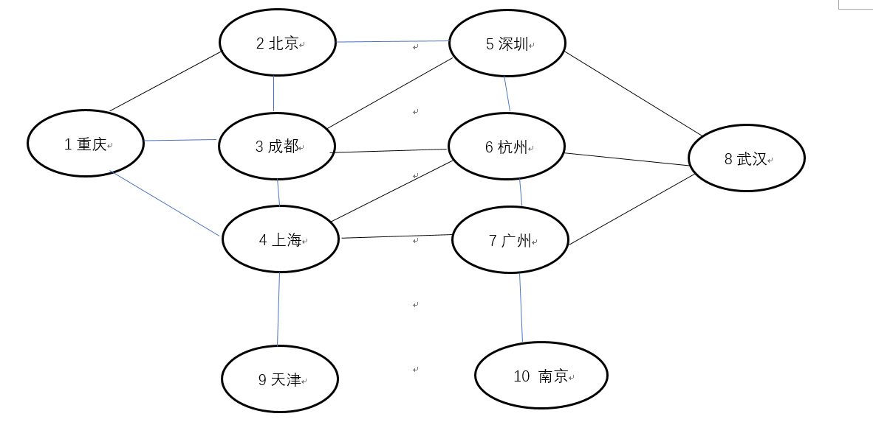
4.实验典型数据
原数据内容
实验典型数据：
--------------data_input.txt------------
节点个数：10
节点名称：重庆 北京 成都 上海 深圳
杭州 广州 武汉 天津 南京
边的组成: 1 2 1 3 1 4 2 3 2 5
3 4 3 5 3 6
4 6 4 7 4 9 5 6 5 8
6 7 6 8 7 8 7 10

Slide 5
对实验整体要求
1. 结构定义 对于每一个节点，希望通过结构的方式来定义
2. 子函数 要学会把一些通用的功能抽象成一个子函数
3. 输入的方式 希望支持手动输入或文本输入
4. 希望指定节点可以任意选定（输入）
5. 编程的规范 希望变量、函数命名规则要统一，大括号内要有缩进
6. 异常处理
希望对打开文件、数组的超界要有异常检查和断言；异常的分支要有提示和退出（当前可以认为当前的图是连通的，作为默认的前提；
7. 自测
希望能构造不同的输入，包括异常的输入对代码进行自测。一定程序上确保程序测试的覆盖率和程序的完备性。

Slide 6
DFS
概述：从给定图中任意指定的顶点（称为初始点）出发，按照某种搜索方法沿着图的边访问图中的所有顶点，使每个顶点仅被访问一次，这个过程称为图的遍历。遍历过程中得到的顶点序列称为图遍历序列。简单来说就是从起点开始以某种方式走到没有通路再回头访问没有遍历过的点直到遍历完所有连通的点。

Slide 7
BFS
概述：又称为宽度优先搜索，是最常见的图的搜索方法之一。广度优先搜索指从某一点出发，一次性访问所有未被访问的邻节点，再依次从这些已访问过的邻接点出发，一层一层地访问。广度优先遍历是按照广度优先搜索的方式对图进行遍历的。

Slide 8
设计思路
First
Second
Third
Fourth
读取文件
初始化图结构
输入节点
判断节点
利用DFS和BFS算法求解
打印最终结果

Slide 9
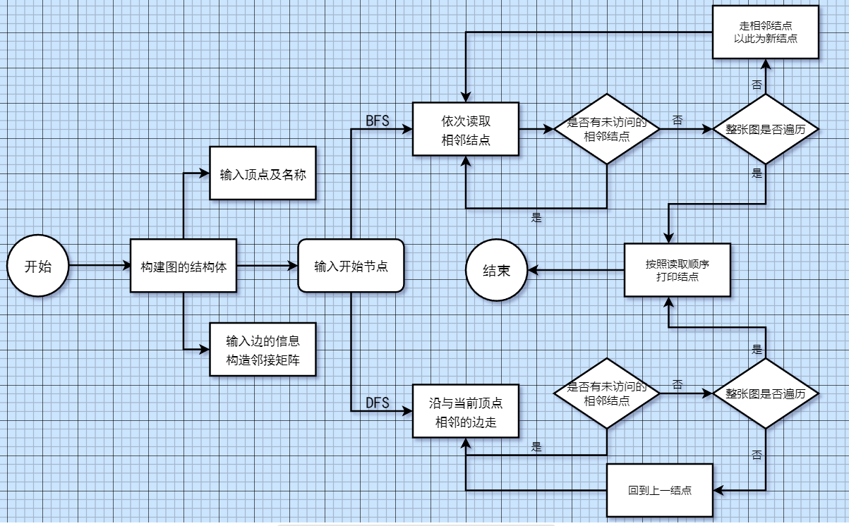
设计思路

Slide 10
代码 数据定义部分
#define MAX 20//定义最大节点数
int visited[MAX]={0}; //定义标志数组用于判断是否被访问
typedef struct map
{
int nodecount; //节点个数
int edgecount; //边个数
int nodenumber[MAX]; //节点编号
char nodename[MAX][MAX]; //节点名称
int distance[MAX][MAX]; //两节点距离
}Map; //创建图结构体
typedef struct
{
int data[MAX]; //队列数据
int front; //队列头
int rear; //队列尾
}queue; //创建队列

Slide 11
代码 图创建部分 void Graph(Map*M)
int i,j,k;
FILE*fp=fopen("data_input.txt","r"); //读取文件
if(fp == NULL)
{
printf("error");
} //判断文件是否打开
fscanf(fp,"%d",&M->nodecount); //读取节点总数
printf("节点个数：%d\n",M->nodecount); //打印节点总数
fscanf(fp,"%d",&M->edgecount); //读取边个数
printf("边个数：%d\n",M->edgecount); //打印边个数
printf("节点编号：\n");
for(i=0; i<M->nodecount; i++)
{
fscanf(fp,"%d",&M->nodenumber[i]);
printf("%d\n",M->nodenumber[i]);
} //读取节点编号并打印

Slide 12
代码 图创建部分 void Graph(Map*M)
for(i=0; i<M->nodecount; i++)
{
fscanf(fp,"%s",&M->nodename[i]);
printf("%s\n",M->nodename[i]);
} //读取节点名称并打印
for(i=0; i<M->nodecount; i++)
{
for(j=0; j<M->nodecount; j++)
{
M->distance[i][j]=0;
}
} //初始化两个节点的距离
printf("所有边的信息：\n");
for(k=0; k<M->edgecount; k++)
{
fscanf(fp,"%d %d",&i,&j);
fscanf(fp,"%d",&M->distance[i-1][j-1]);
M->distance[j-1][i-1]=M->distance[i-1][j-1];
//构建无向图
} //读取图中各边的信息
for(i=0; i<M->nodecount; i++)
{
for(j=0; j<M->nodecount; j++)
{
printf("%d ",M->distance[i][j]);
}
printf("\n");
} //打印邻接矩阵

Slide 13
代码 DFS void DFS(Map*M,int v)
printf("%d-%s ",M->nodenumber[v],M->nodename[v]); //打印节点编号及名称
visited[v]=1; //将访问过的节点赋值1
for(int i=0; i<M->nodecount; i++)
{
if(visited[i]==0&&M->distance[v][i]!=0)
//判断是否被访问以及是否与相应节点相邻
{
DFS(M,i); //符合条件则递归深度遍历
}
}

Slide 14
代码 BFS BFS(Map*M,int v)
int i,j;
queue qlist,*q; //定义对列及指向队列的指针
q=&qlist; //使指针q指向队列
q->front=0; //初始化队首
q->rear=0; //初始化队尾
printf("%d-%s ",M->nodenumber[v],M->nodename[v]);
//打印头节点编号及名称
q->data[q->rear]=v; //将要访问的节点入队
q->rear=(q->rear+1)%MAX;//尾指针向后移
visited[v]=1; //将访问过的节点赋值1
while(q->rear!=q->front) //判断是否为空队列
{
i=q->data[q->front]; //头指针指向的值赋给i
q->front=(q->front+1)%MAX; //头指针向后移
for(j=0; j<M->nodecount; j++)
{
if(visited[j]==0&&M->distance[i][j]!=0)
//判断是否被访问以及与相应节点是否相邻
{
printf("%d-%s ",M->nodenumber[j],M->nodename[j]);
//打印节点编号及名称
visited[j]=1; //将访问过的节点赋值1
q->data[q->rear]=j; //将相邻的节点入队
q->rear=(q->rear+1)%MAX; //尾指针向后移
}
}
}

Slide 15
代码 其余部分
void clear(Map*M,int visited[]) //清零函数
{
for(int i=0; i<M->nodecount; i++)
{
visited[i]=0; //将标志数组清零
}
printf("\n"); //换行
}
void judge(Map*M,int visited[]) //判断是否为连通图
{
printf("\n"); //换行
for(int i=0; i<M->nodecount; i++)
{
if(visited[i]==0) //判断某节点是否被访问
{
printf("不是连通图，%d节点无法遍历",M->nodenumber[i]);
//若有未访问的节点则不是连通图
}
}
if(visited[M->nodecount-1]==1)
{
printf("是连通图，所有节点都可以遍历");
//若节点全都被访问则为连通图
}
}

Slide 16
代码 主函数部分
int main()
{
int v; //开始结点
Map M;
Graph(&M); //构建图
printf("请输入头节点：");
scanf("%d",&v); //输入头节点
printf("深度优先搜索结果：");
DFS(&M,v-1); //深度优先搜索
clear(&M,visited); //将标志数组清零，方便后续广度优先搜索使用
printf("广度优先搜索结果：");
BFS(&M,v-1); //广度优先搜索
judge(&M,visited); //判断是否为连通图
return 0;
}

Slide 17
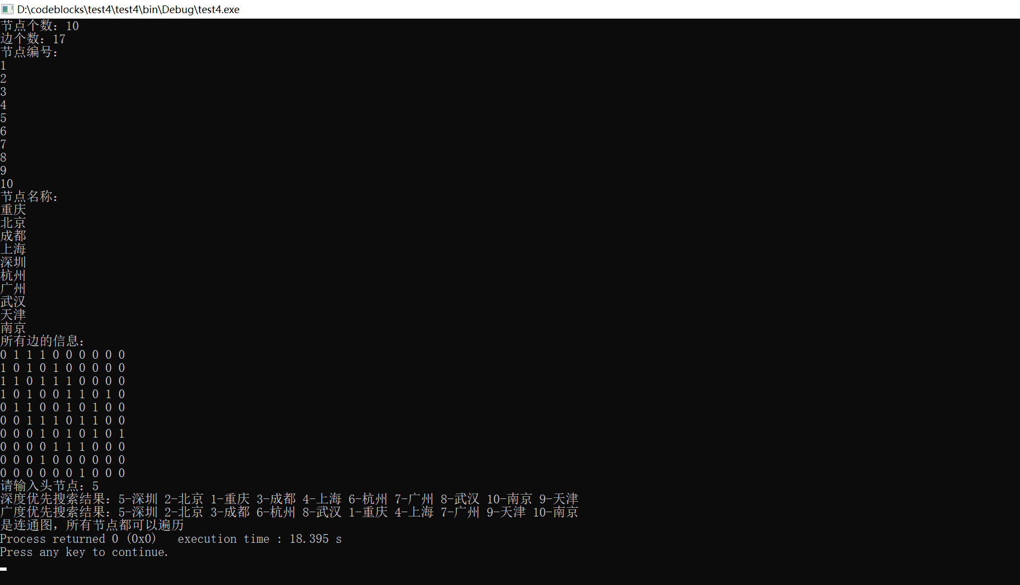
实验结果

Slide 18
调试与心得
调试：
全局变量一开始未初始化，导致广度遍历无法正常进行。
解决方式：
在使用全局变量前要进行初始化。
心得： 我们认为在进行代码构建之前应该进行详细的思维构建并做出一定的步骤图，还可以适当加上一些伪代码辅助思考，第一遍思维搭建完成后进行检视，判断可行性，有没有更简单清晰的方法进行实现。这时候可以进行代码框架以及主函数的大致搭建。搭建完成后检查无误再进行详细的各模块的函数的构建以及框架和主函数的适当修改，优化，并且加上注释。这样可以使自己思维更清晰，也方便检查和调试。

Slide 19
谢谢观赏

